Slide 1
Робот-уборщик игрушек
Работу выполнила: Пантякова Д.Е.
Научный руководитель: Шаров И.Ю.

Slide 2
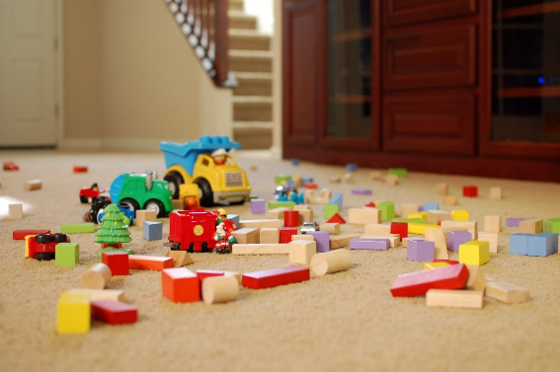
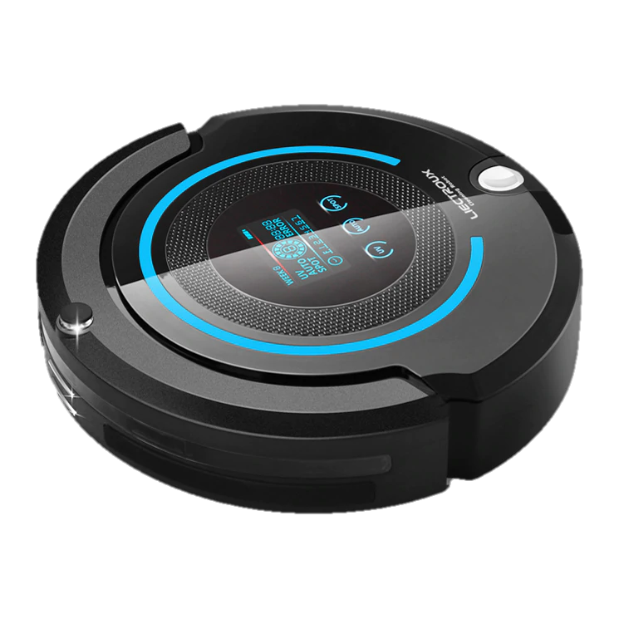
Проблематика

Slide 3
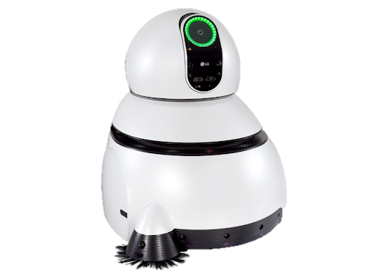
Цель и задачи
Цель: создание робота-помощника
Задачи:
собрать оптимальную модель робота
Написать код для осуществления передвижения и выполнения задачи роботом
Задачи робота:
Находить объект
Захватывать его и доставлять в корзину
Возвращаться на «базу»

Slide 4
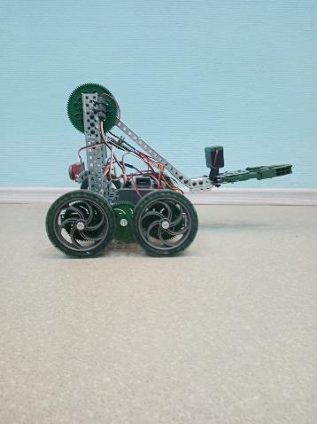
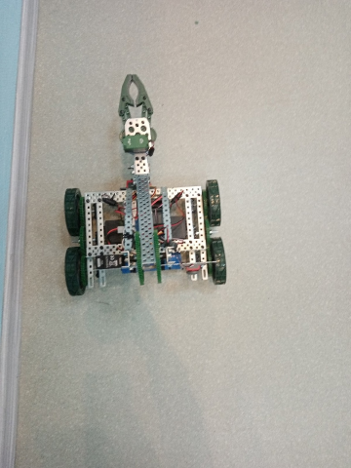
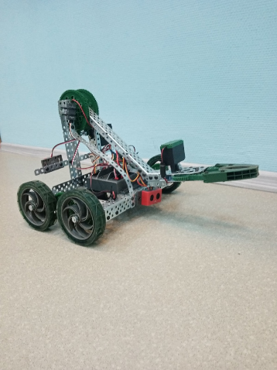
Первая модель

Slide 5
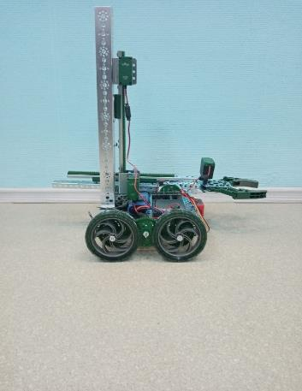
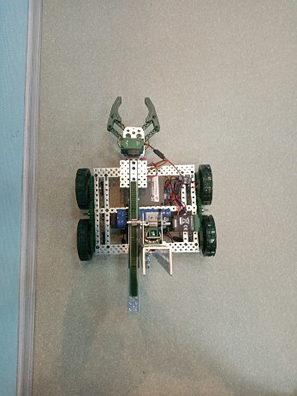
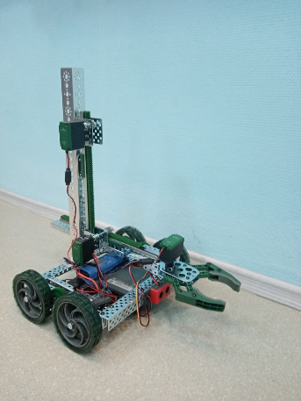
Вторая модель

Slide 6
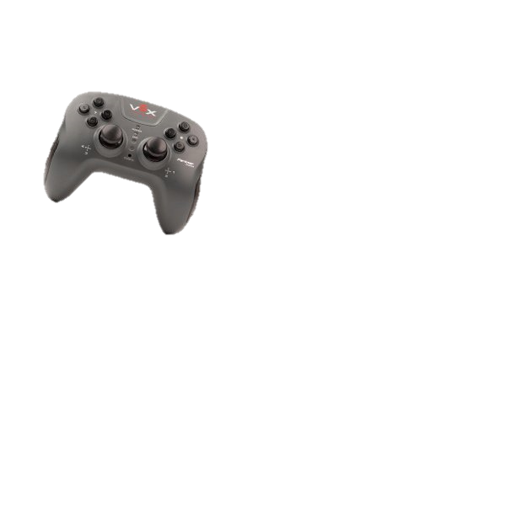
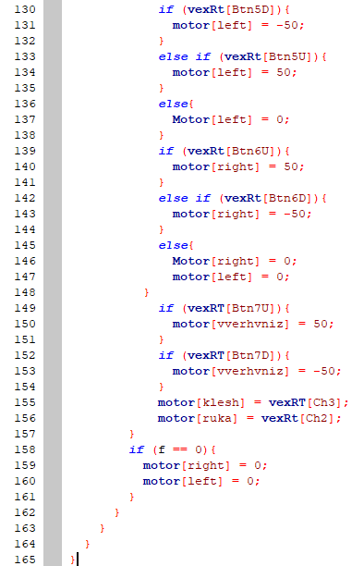
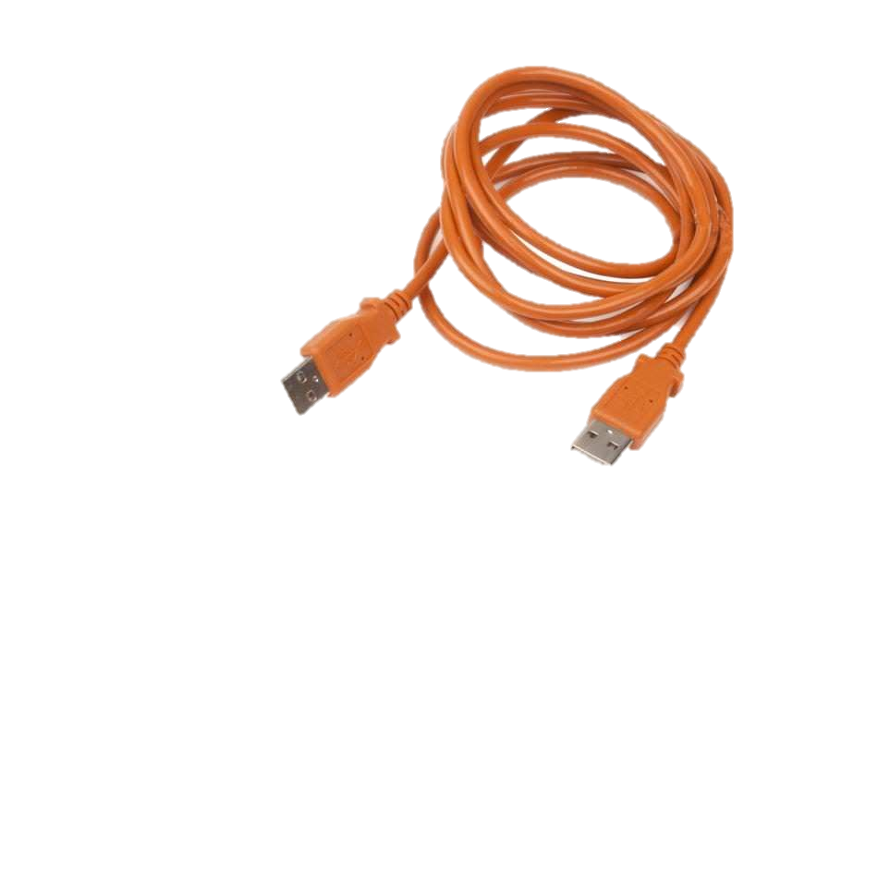
Управление с помощью джойстика

Slide 7
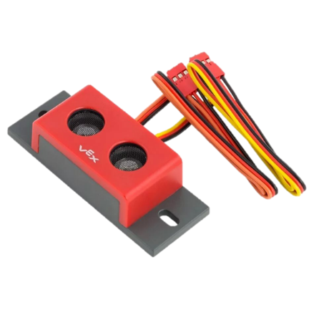
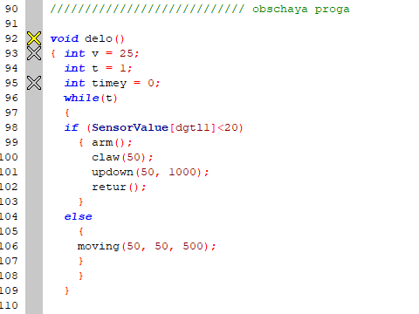
Осуществление автономного управления

Slide 8

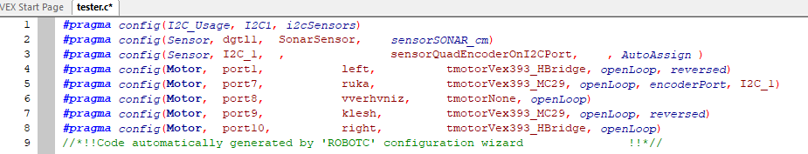
Управляющая программа

Slide 9
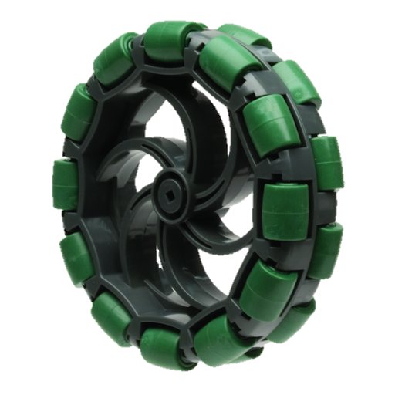
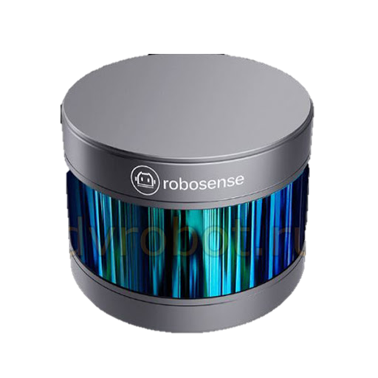
Планы на будущее

Slide 10
Спасибо за внимание!

